Slide 1
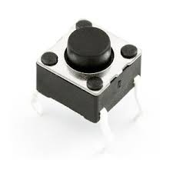
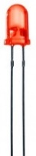

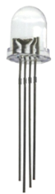
①
PD7
①
PB7
ATmega32U4
②
PC6
②
PB6
③
PD4
③
PB5
④
PD0
④
PB4
RGB LED
Red : PC7, Green : PD6, Blue : PE6

Slide 2
작동 과정
n번 LED가 점등중일 때 n번 버튼을 누르면, 0.2초 간격으로 두 번 깜빡이고 소등
깜빡이는 중에는 해당 LED가 새로운 두더지로 점등되지 않도록 함
LED 점등 시간 : 기본 3초, 단계가 오를 때마다 0.4초씩 감소
점등 시간 안에 해당하는 버튼을 누르지 못했을 경우 소등
위의 상황으로 LED가 15번 소등되었을 경우 모든 LED 점등 – 게임오버를 나타냄
단계 표시 : 파랑 → 초록 → 노랑 → 빨강
시간에 관계 없이, 20마리 잡으면 단계 상승

